Slide 1
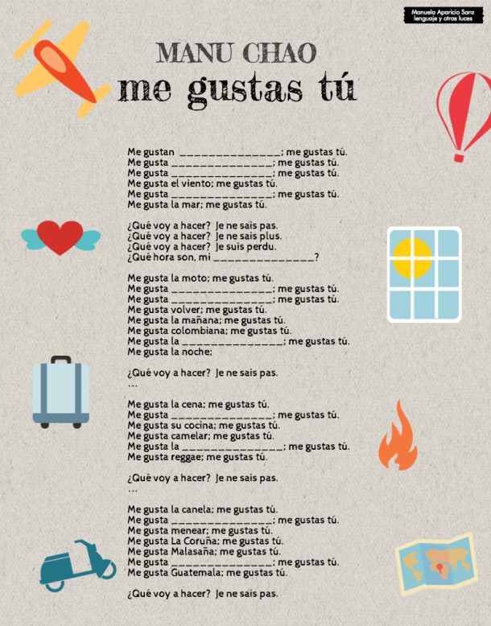
soñar
Usamos ___ _________ con ___________ y ___________ en ____________.
Usamos ___ _________ con _____________ en __________.
Se escribe ___, ____, ____, ______, después de verbos de opinión como “me gusta”.
Los verbos como gustar, interesar, chiflar y molan usan los pronombres ___, ___, le, ___, os y ___.
La excepción a esta regla son los verbos ________ y ___________.
los aviones
montaña
la mañana
la vecina
- - - - - - - - - - - - - - - - - - - - - - - - - - - - - - - - - - - - - - - - - - - - - - -
viajar
la lluvia
el fuego
correr
la castaña
guitarra
corazón
- - - - - - - - - - - - - - - - - - - - - - - - - - - - - - - - - - - - - - - - - - - - - - - - - - - - - - - - - - - - - - - - -
nombres x2
odio
el
me gustan
te
la
me gusta
las
preferir
me
los
infinitivos
plural
les

